Slide 1


Объективность оценивания знаний учащихся по математике
Подготовила: зам. директора по УВР
Пантелеева Галина Валерьевна
ГБОУ ООШ № 4 г.о. Отрадный

Slide 2

1. Оценивание по критериям ОГЭ: При проведении текущих контрольных и проверочных работ использовать критерии оценивания экзаменационной комиссии, особенно за развернутую часть (2 часть). Это помогает ученикам привыкнуть к требованиям и избавляет нас от «субъективного» завышения или занижения баллов.
«Слепые» проверки: Практиковать обмен работами между параллельными классами без указания фамилий учеников. Это снижает эмоциональную нагрузку и позволяет оценивать исключительно чистоту решения.
3. Прозрачность: Ученик должен понимать, за что именно снижается балл, особенно при оценивании развернутых решений (алгебра и геометрия).
.

Slide 3
4. Независимость контроля. Использование срезовых работ в формате ОГЭ с проверкой независимыми комиссиями внутри параллели.
5. Накопительная система. Итоговая оценка должна складываться из объективных результатов текущего контроля, а не из среднего арифметического всех “спорных” отметок.

Slide 4
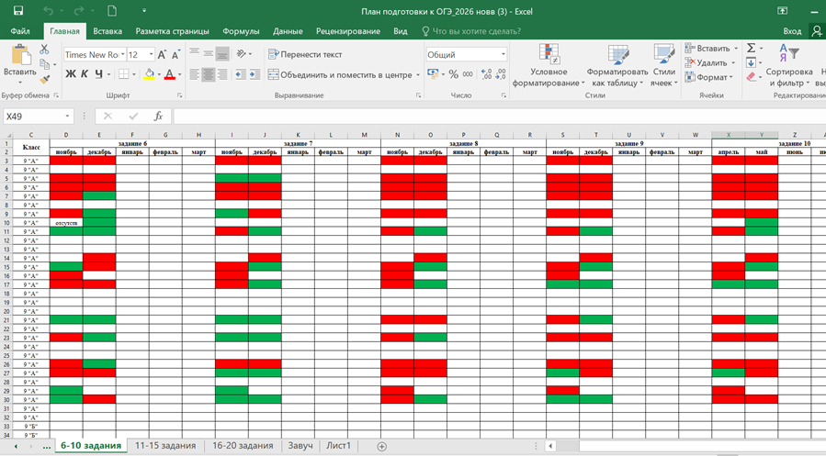
I этап – выявление зон риска

Slide 5
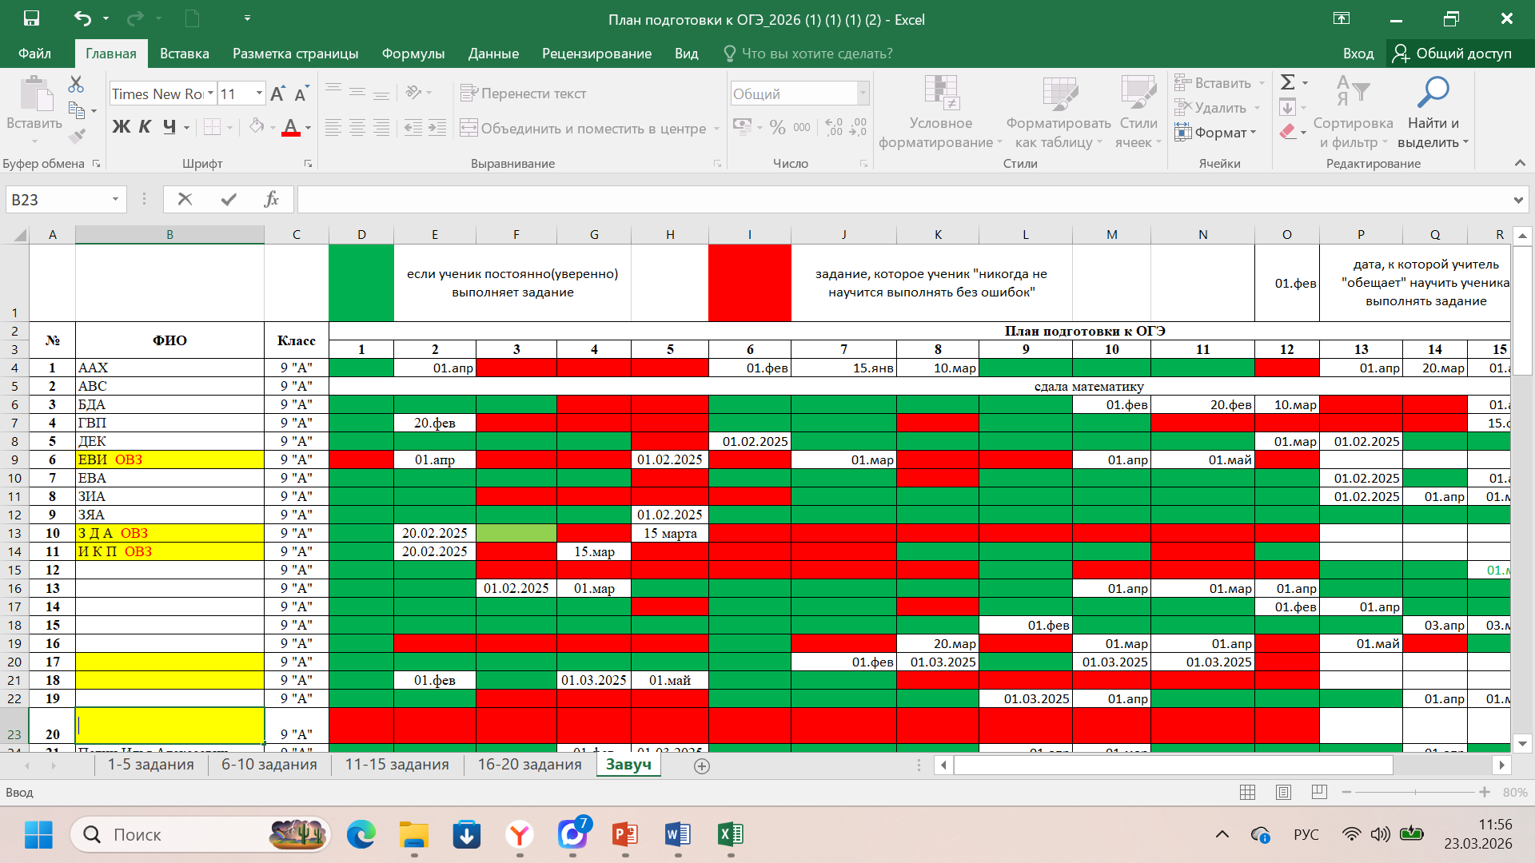
II Анализ

Slide 6
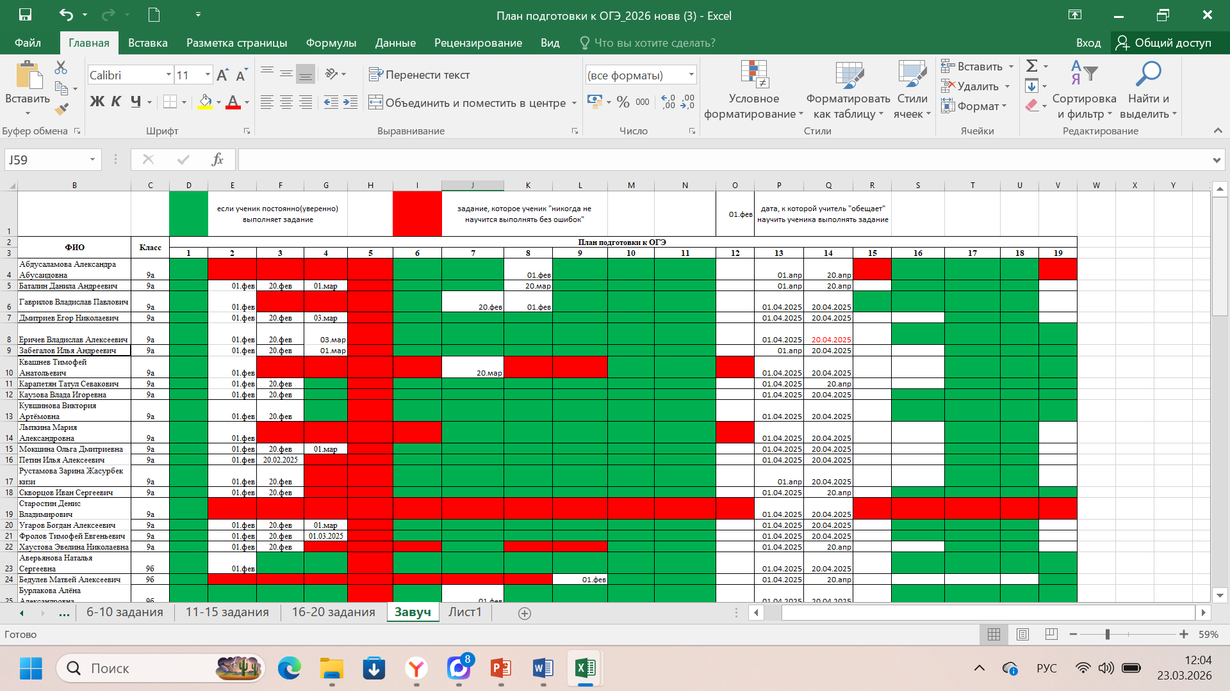
III ОБОБЩЕНИЕ

Slide 7
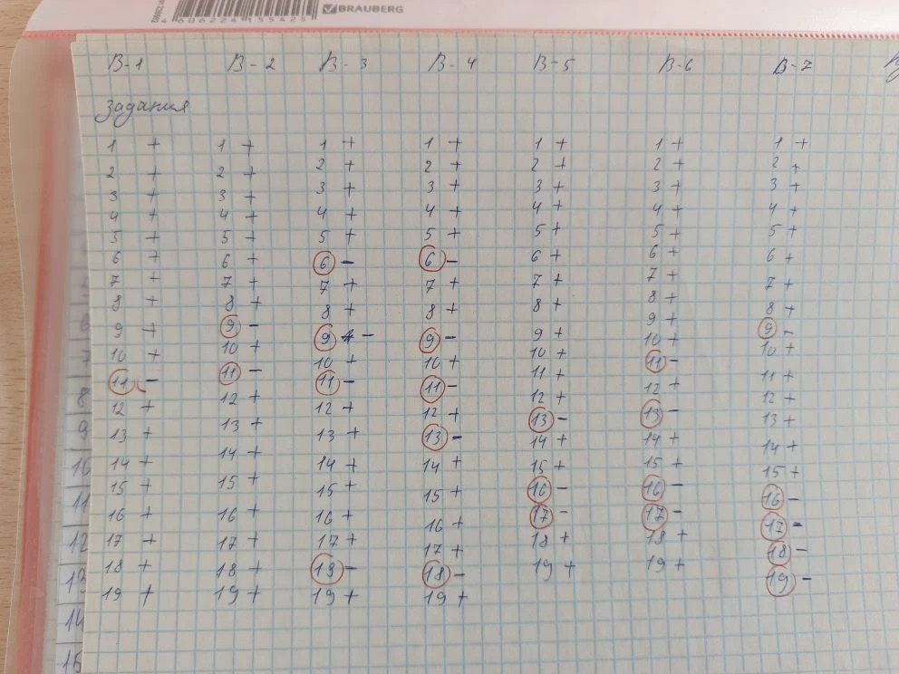
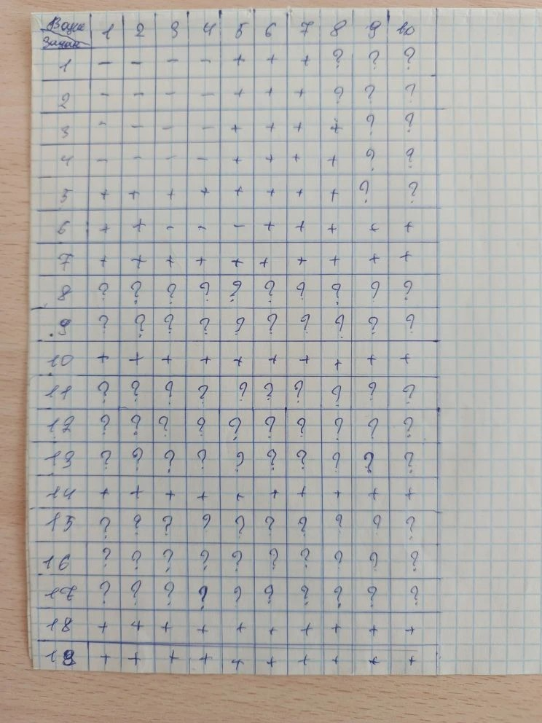
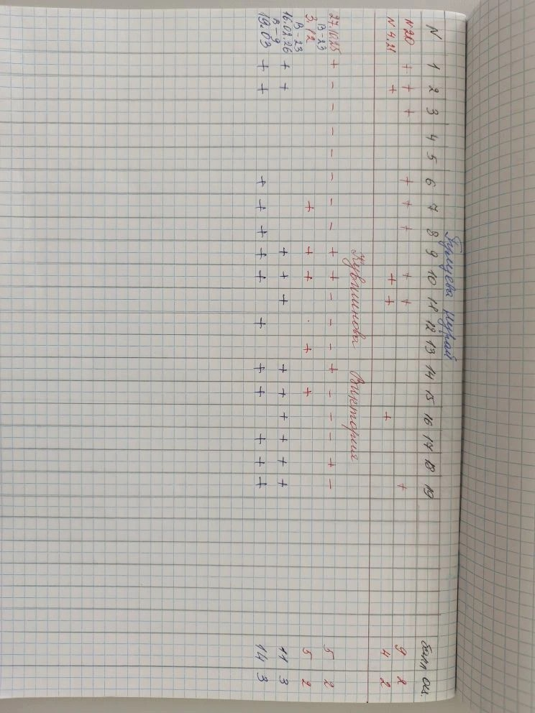
Лист самоанализа ученика

Slide 8

Объективность оценивания знаний при подготовке к ОГЭ по математике — залог успешной сдачи экзамена.

